Slide 1

RENDICIÓN DE CUENTAS ENERO -DICIEMBRE 2020.
GOBIERNO AUTONOMO DESCENTRALIZADO PARROQUIAL RURAL DE SAN GERARDO
2019 - 2023

Slide 2
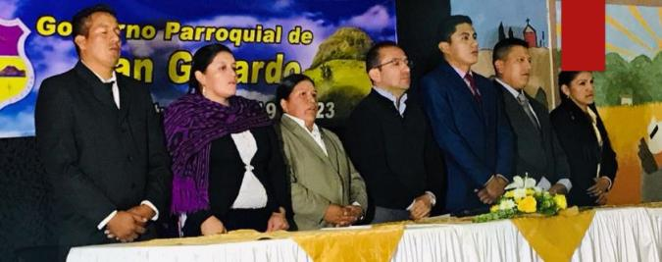
Reveca Nieves O.
PRESIDENTA
M.V.Z Miguel Naulaguari
Primer Vocal
Calos Velásquez
Segundo Vocal
Carla Ordoñez
Tercer Vocal
Luis Caracundo
Cuarto Vocal

Slide 3
Comisiones
Infraestructura y vialidad
Sr. Luis Caracundo.
MVZ. Miguel Naulaguari
Grupos Prioritarios
Sr. Carlos Velásquez.
Srta. Carla Ordoñez
Medio Ambiente
MVZ. Miguel Naulaguari
Sr. Luis Caracundo
Sociales y Deportes
Sr. Carlos Velásquez.
Producción
Srta. Carla Ordoñez.
Sr. Carlos Velásquez.

Slide 4
COMPETENCIAS EXCLUSIVAS

Slide 5
a) Planificación con otras instituciones públicas:

Slide 6
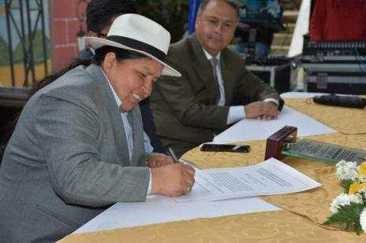
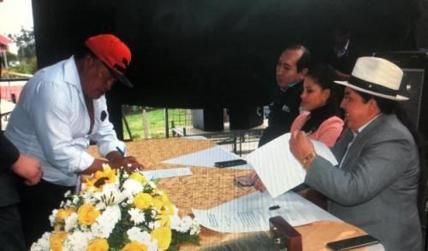
Firma del convenio GAD San Gerardo – INV Minerales
Firma del convenio para proyecto de Agua Potable para Cauquil Alto

Slide 7
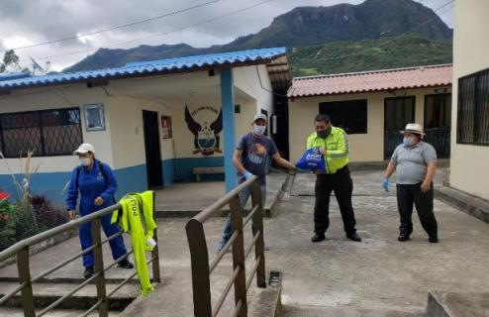
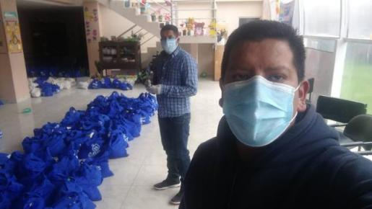
Recepción para la entrega de kits alimenticios donados por la Prefectura del Azuay

Slide 8
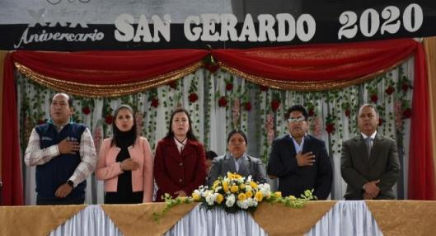
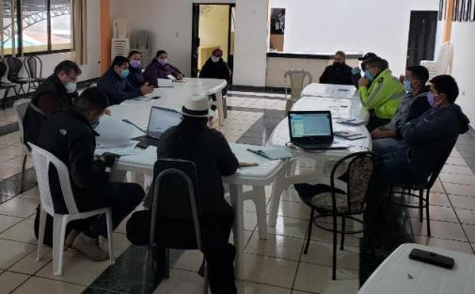
COPAE San Gerardo
Sesión Solemne 2020
Aniversario

Slide 9
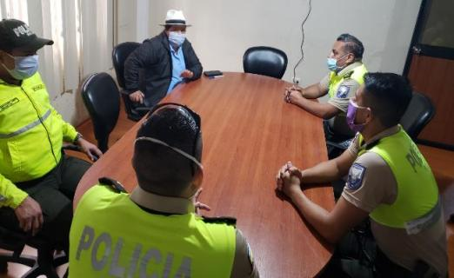
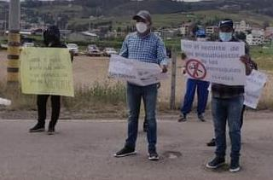
Marcha en defensa de los Presupuestos parroquiales
Policía Nacional

Slide 10
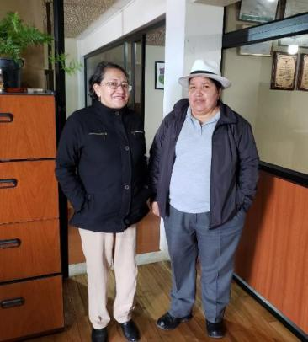
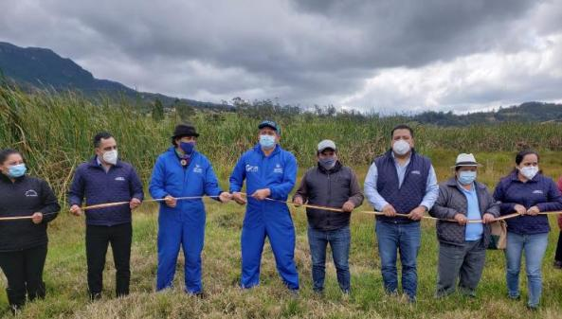
Prefectura del Azuay

Slide 11
b) Planificar, construir y mantener la infraestructura física de los espacios públicos e incluido los presupuestos participativos.

Slide 12
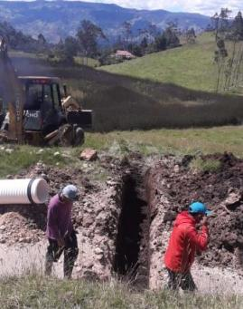
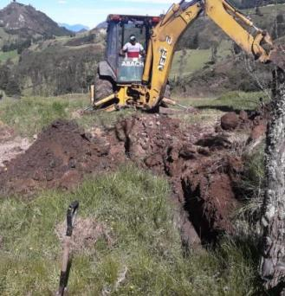
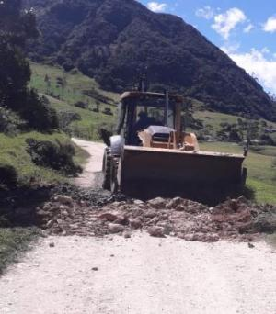
Pasos de Agua
Comunidades: Cristal Bajo, San Martín Chico, Bestión
Vía a Pucallpa, Cauquil Alto.
Monto: 3801.90 (Prefectura del Azuay)

Slide 13
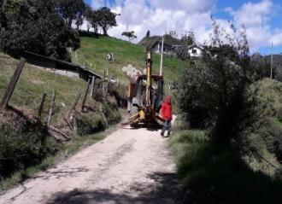
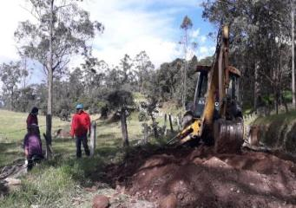
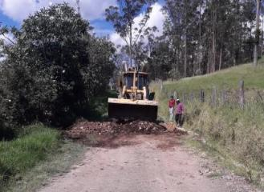
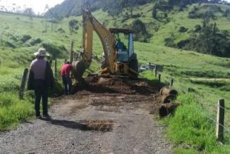
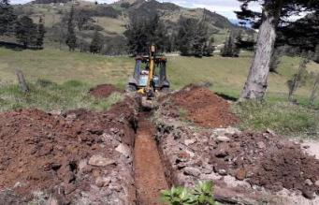
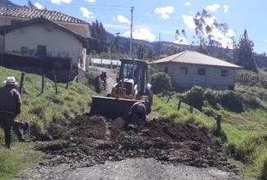

Slide 14
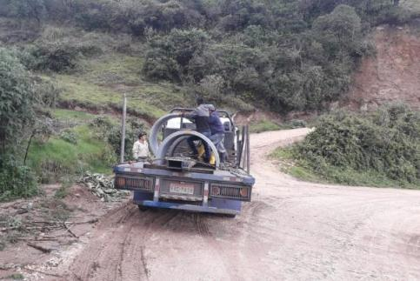
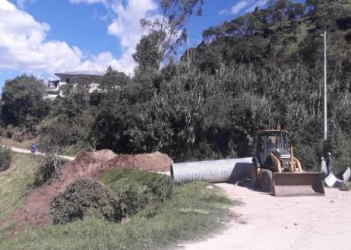
Colocación armicos en la comunidad de Cuaquil
9 metros de armicos, inversión del presupuesto participativo.
Monto: 4180,18 dólares

Slide 15
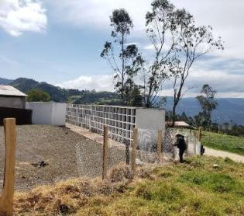
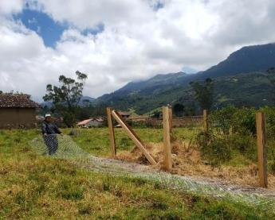
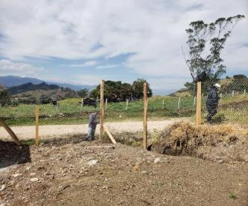
Cementerio Parroquial
Colocación de malla de cerramiento en los linderos.

Slide 16
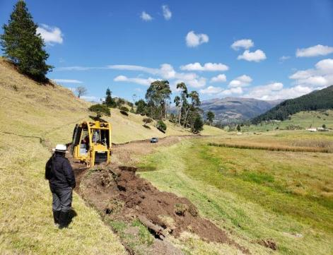
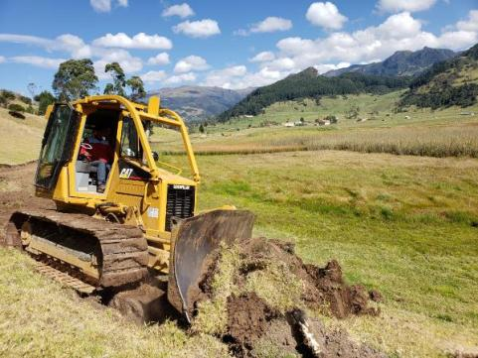
Laguna de San Martín
Apertura de la vía en la laguna de San Martín

Slide 17
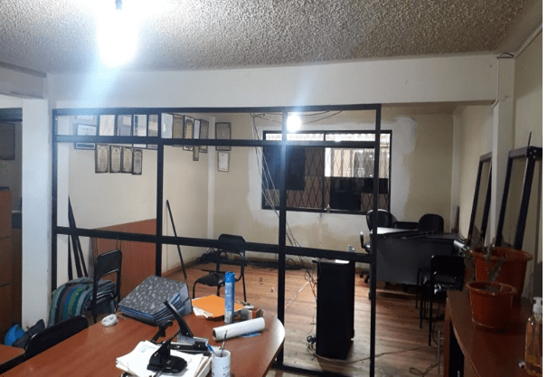
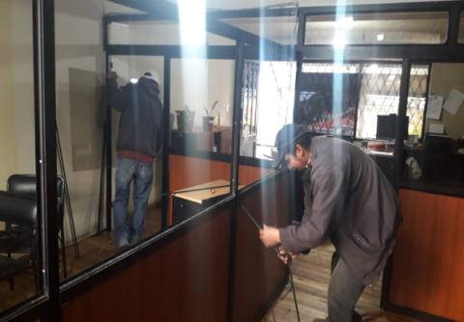
Readecuación de las Oficinas del GAD Parroquial

Slide 18
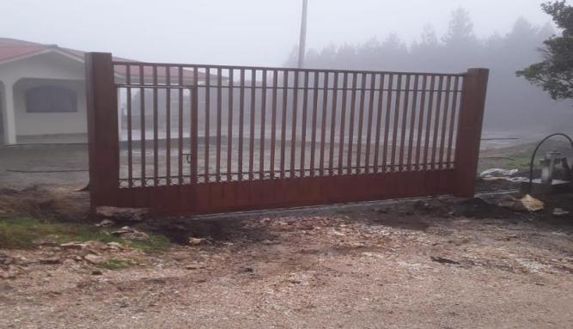
Comunidad de Cristal Aguarongos
Colocación de una puerta metálica, inversión presupuesto 2019

Slide 19
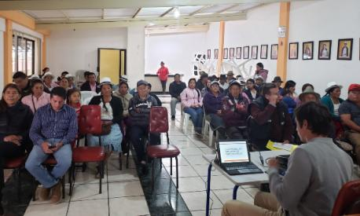
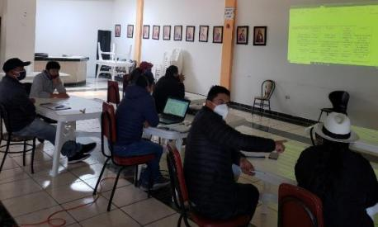
Actualización del Plan de Ordenamiento Territorial
Monto: 16.000 dólares

Slide 20
c)Planificar y mantener en coordinación con los gobiernos provinciales la vialidad rural parroquial.

Slide 21
Mantenimiento Vial- Tasa Solidaria 2019
MONTO: $ 4476.09 +IVA
Reconformación de la vía, bacheo y limpieza de cunetas.
    Vía Bestión - San Mantín Chico 2.30 km
    Vía Cuaquil: Ramal- El Terminal 1.40 km
    Vía Bestión: Moraspata 1 km
    Vía Cristal Aguarongos 7 km
                + 3 km (INVERSIÓN INV MINERALES)

Slide 22
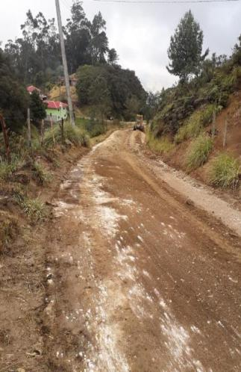
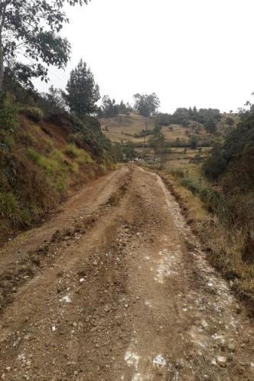
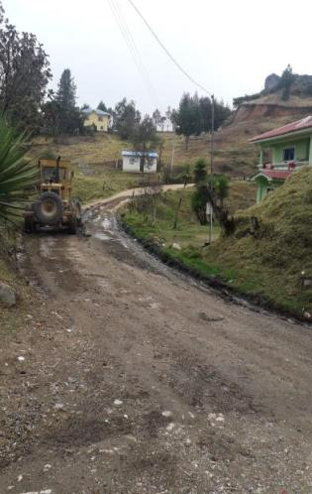

Slide 23
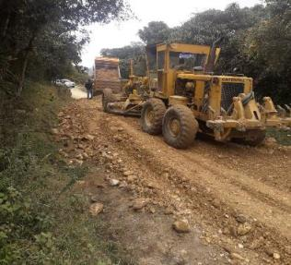
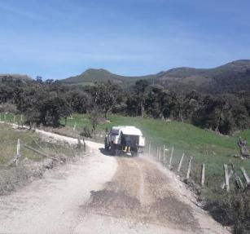
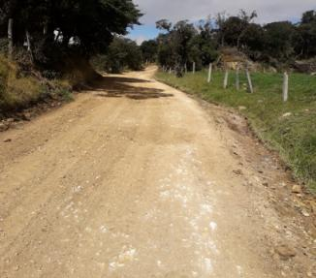

Slide 24
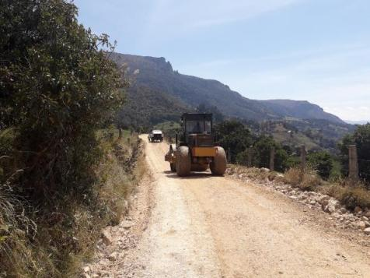
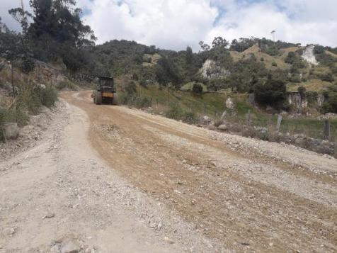

Slide 25
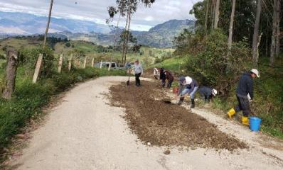
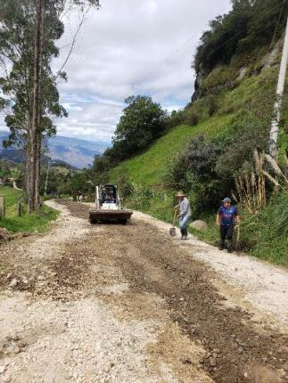
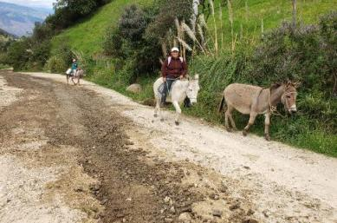
Bacheo y mantenimiento de la vía Cristal Aguarongos
Inversión: INV Minerales

Slide 26
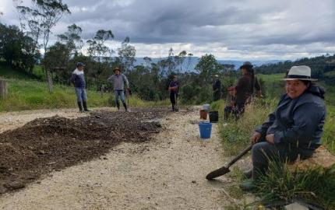
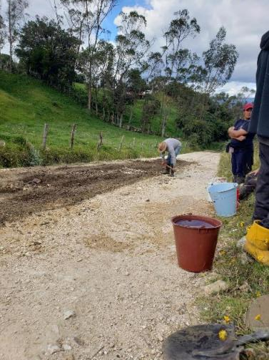
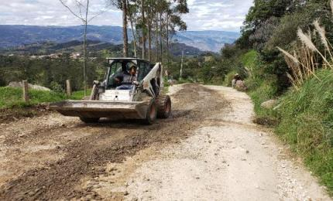

Slide 27
d) Incentivar el desarrollo de las actividades productivas comunitarias.

Slide 28
Programas de mejoramiento pecuario en las comunidades de la parroquia:
INVERSIÓN: Compra mediante subasta inversa electrónica 13.500 dólares.
Adquisición de abonos orgánicos (gallinaza) y fertilizantes químicos.
Entrega de cuyes (pie de cría) y mejoramiento genético del ganado vacuno.
Santa Ana: Abono orgánico (340 sacos)
10 sacos de Raigrás Perenne
10 sacos de fertilizantes químico 10-30-10
Kits alimenticios (PREMIO 2° LUGAR ELECCIÓN DE LA REINA)
San Martin Chico: Abono orgánico (403 sacos)

Slide 29
Bestión: Cuyes (80 cuyes hembras y 16 reproductores)
Mejoramiento genético Kits de desparasitación y protocolos de IATF.
San Martin Grande: Fertilizante químico (51 sacos)
Cuyes hembras (45)
5 reproductores
Cristal Aguarongos: Fertilizante químico (50 sacos)
Cauquil: Abono orgánico (604 sacos)
Mantenimiento vial: Vía sector Moraspata

Slide 30
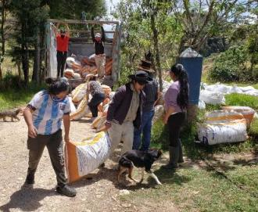
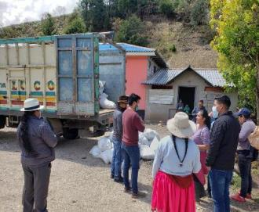
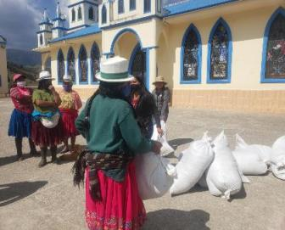
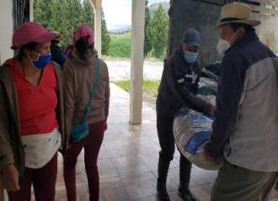



Slide 31




Slide 32






Slide 33






Slide 34


FERIA GANADERA SAN GERARDO 2020

Slide 35



Programa de Mejoramiento del Ganado Vacuno

Slide 36




Slide 37
Programa de fortalecimiento de los emprendimientos productivos y capacitación a las asociaciones de la parroquia.
INVERSIÓN: Compra mediante subasta inversa electrónica 13.500 dólares.
Apoyo a las 5 organizaciones productivas de la parroquia, en cada una de sus actividades a fines.
María Auxiliadora: Kits Alimenticios para 13 familias
6 de Julio: Pie de cría de cerdos (13 cerdas)
13 sacos de balanceado Crecimiento para Cerdo
      186 sacos de gallinaza (PREMIO 4° LUGAR ELECCION REINA)

Slide 38
Mujeres Emprendedoras: Pollos de engorde (198 pollos)
19 sacos de chanca fina
4 sacos y medio de balanceado crecimiento de pollo
Kits alimenticios para (PREMIO 3° LUGAR ELECCIÓN REINA)
San Gerardo de Wawalpata: Pollos de engorde (208 pollos)
10 sacos de chanca fina
10 sacos de balanceado crecimiento de pollo.
Kits alimenticios (PREMIO 1° LUGAR ELECCIÓN REINA)
Ganaderos San Gerardo: fertilizante químico (26 sacos)
mezcla forrajera (26 sacos)

Slide 39





Slide 40





Slide 41






Slide 42


Medio Ambiente:
Junto con el GAD Municipal se desarrollo la campaña de esterilización de mascotas en la parroquia.

Slide 43
e)Promover la organización de los ciudadanos.

Slide 44





Slide 45




Slide 46


Misa de acción de gracias a nuestro patrono SAN GERARDO
Misa de acción de gracias al SEÑOR DE GIRON en su visita a la parroquia

Slide 47





30 ANIVERSARIO SAN GERARDO

Slide 48
GRUPO DE ATENCIÓN PRIORITARIA
Según el art 249 del COOTAD, No se aprobará el presupuesto del gobierno autónomo descentralizado si en el mismo no se asigna, por lo menos, el diez por ciento (10%) de sus ingresos no tributarios para el financiamiento de la planificación y ejecución de programas sociales para la atención a grupos de atención prioritaria.
Trabajo con un grupo de adultos mayores: elaboración de pan, carnaval, manualidades, gastronomía, día del adulto mayor y navidad.

Slide 49




Slide 50


Elaboración de Pan

Slide 51



Entrega de kits alimenticios

Slide 52



Entrega de kits alimenticios

Slide 53




Entrega de kits alimenticios

Slide 54


Concurso Imaginando a mi parroquia

Slide 55




Entrega de Mascarillas

Slide 56
PANDEMIA COVID-19

Slide 57


Conformación de COPAE

Slide 58




FUMIGACIÓN DE LUGARES ESTRATEGICOS DE LA PARROQUIA

Slide 59





FUMIGACIÓN DE CENTRO PARROQUIAL Y SUS COMUNIDADES

Slide 60




DOTACIÓN DE INDUMENTARIA Y EQUIPOS DE DESINFECCIÓN

Slide 61






PUNTO DE DESINFECCIÓN A LA ENTRADA DE LA PARROQUIA
Junto con el GAD Municipal, con una inversión (10000 dólares), se crea en punto desinfección en la entrada de la parroquia por el grado de exposición.

Slide 62


DONACIÓN DE EQUIPOS Y MATERIALES PARA AFRONTAR LA PANDEMIA

Slide 63





CON UN APORTE DEL GAD MUNICIPAL SE DOTÓ DE DESINFECTANTE Y MASCARILLAS A LAS COMUNIDADES

Slide 64





Entrega de kits alimenticios donados por la Prefectura del Azuay

Slide 65



Entrega de kits alimenticios en el centro parroquial

Slide 66





Entrega de tablets a los niños de la escuela Agustín Crespo Heredia y escuela Gonzalo Feican de la comunidad de Cauquil
PRESUPUESTO: INV Minerales

Slide 67
PREGUNTAS REALIZADAS POR LA CIUDADANIA Y SU CONTESTACIÓN

Slide 68
1.- ¿Sobre la ordenanza de descentralizar el presupuesto participativo se ha hecho o no?
No, se encuentra en proceso de elaboración y coordinación con el GAD Parroquial de la Asunción.

Slide 69
2. ¿Por qué no se da el mantenimiento de las vías rurales en el Cristal Aguarongos?
La vía Cristal Bajo promedia 2.20 km, misma que fue intervenida con la Tasa Solidaria del año 2018; ejecutada en el mes de octubre 2019. La vía San Gerardo–Cristal Aguarongos fue intervenida con la Tasa Solidaria del año 2019 un promedio 10.5 Km; ejecutada en el mes de noviembre del 2020.

Slide 70
3.- ¿Qué pasó con la gestión de recursos de la construcción del cerramiento del cementerio?
Esta requerida la información correspondiente para saber hasta que fases se encuentran ejecutadas hasta el momento.

Slide 71
4.- ¿Que nos indique sobre el proyecto de los lácteos y sus derivados?
Como objetivo de fortalecer la producción ganadera se formó la asociación de ganaderos de la parroquia, el cual va encaminado en promover la cadena de lácteos y sus derivados; sin embargo, aún no se han ejecutado porque de acuerdo al cronograma los plazos a ejecutarse siguen vigentes.

Slide 72
5.- ¿Cuáles son las nuevas tecnologías para la capacitación?
Atravesamos la pandemia por COVID-19, por este motivo no se han desarrollado capacitaciones y talleres; con la intención de garantizar el distanciamiento social y precautelar la salud de la población.

Slide 73
6.- ¿Sobre los armicos de la comunidad de Cauquil, qué paso?
La colocación de los armicos se realizó en el mes de junio del 2020, un total de 9 metros.

Slide 74
7.- ¿Porque no se ha adquirido las cámaras de vigilancia?
El presupuesto destinado para la adquisición de las cámaras esta disponible, mas sucede que se presentaron inconvenientes: puesto que necesitamos instalación de postes, convenios con la empresa eléctrica, adquisición de equipos para poder obtener red de internet inalámbrica y así poder guardar la información y vigilancia a tiempo real.

Slide 75
8.- ¿Dónde está el presupuesto de la adecuación de juegos infantiles?
El presupuesto esta en proceso de recuperación, puesto que el plazo para la entrega definitiva de los estudios había fenecido.

Slide 76
9.- ¿Se ha realizado la adecuación del Cementerio?
Si, se recuerda a la ciudadanía que se realizaron trabajos de terraplén en la parte interna del cementerio, además se realizó la colocación de malla en los linderos del terreno.

Slide 77

10.- ¿Santa Ana tiene un arrastre de USD 200 dólares?

Slide 78
11.- ¿Mantenimiento vial de la tasa solidaria del 2020, se dio mantenimiento en San Martin Grande?
No, se dio mantenimiento en el año 2019 con la inversión de la Tasa Solidaria 2018.

Slide 79
12.- ¿Mantenimiento vial 2020, en que meses se realizó y que comunidades fueron beneficiadas?
Se ejecuto en los meses de octubre y noviembre del 2020, beneficiadas las comunidades de Bestión, San Martin Chico, Cauquil y Cristal Aguarongos.

Slide 80
13. ¿Cuánto fue el presupuesto total para la comunidad de Cristal Aguarongos?
La comunidad tenia un arrastre de 1000 dólares del presupuesto 2019, ejecutados en el año 2020; con la adquisición y colocación de una puerta metálica para su casa comunal. En el año 2020 la comunidad invierte el presupuesto de 1500 dólares en la adquisición de abono químico.

Slide 81
14. ¿Cuál o en que se invirtió en el programa de asistencia social de adulto mayor y cuantas personas son?
El programa de asistencia social se desarrolla desde el 3 de enero hasta el 13 de marzo del 2020; mismo que comprende actividades presenciales con el grupo de 26 adultos mayores de la asociación “Nueva Esperanza”. Tras atravesar la pandemia mundial del COVID- 19 se opta por continuar con actividades que no comprendan la aglomeración y exposición de las personas. Se continua con la elaboración del pan y entregas a domicilio. A partir del mes de mayo se implementa la entrega de kits alimenticios a 86 beneficiarios (adultos mayores y personas con capacidades especiales) del centro parroquial y sus comunidades. La entrega de esta ayuda social se la hace una vez por mes.
En el día del niño se entrego un total de 500 mascarillas sublimadas, para preservar la salud de la niñez de la parroquia y sus comunidades.
Se realizo el concurso “Imaginando mi parroquia”, mismo que tuvo el objetivo de incentivar la creatividad de los niños en tiempos de aislamiento social que atravesaban.
Entrega un total de 67 tablets a los padres de familia de la escuela “Agustín Crespo Heredia” y la escuela “Gonzalo Feican” de la comunidad de Cuaquil, como ayuda a los niños para sus clases virtuales.

Slide 82
15.- ¿En la contratación de técnicos, explicar?
La Junta parroquial cuenta con los servicios de dos técnicos. Asistencia jurídica al GAD Parroquial brinda el Abg. Cristian Ochoa. La Asistencia en ingeniera civil brinda el Ing. Patricio Pesantez.

Slide 83

GRACIAS POR SU ATENCIÓN
GAD PARRROQUIAL RURAL DE SAN GERARDO
Administración
2019 - 2023

